Slide 2
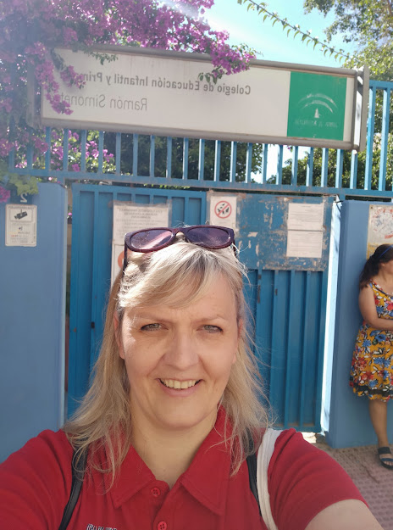
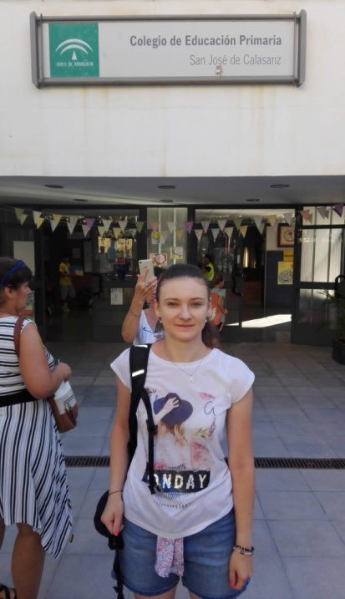
Stáž – základní školy v Málaze
Místo: Málaga (Španělsko)
Termín: 6. 6. – 9. 6. 2022
Účastníci: Mgr. Lenka Felgrová, Mgr. Kristýna Landíková

Slide 3
CHARAKTERISTIKA ŠPANĚLSKÉHO ŠKOLSTVÍ
Primární školství (1. stupeň) – od 6 do 12 let (6 ročníků)
Výuka: každý den od 9:00 do 14:00, oběd a pauza 14:00 – 16:00, 16:00 – 18:00 zájmové kroužky
Primární školy bezplatné (ve většině případech)
Anglický jazyk se vyučuje od mateřské školy
Francouzský jazyk v 5. a 6. ročníku
Vstupní a závěrečné zkoušky – na začátku školního roku nejdůležitější zkouška z celého roku
Z každé zkoušky musí získat alespoň 5 bodů (z maximálního počtu 10 bodů)
Certifikát se známkami (vysvědčení) poprvé na konci 6. ročníku
Učitelé získávají místo pomocí umístěnek – musí na dané škole učit alespoň 2 roky a nesmí po tuto dobu školu změnit, následně mohou požádat o změnu
Pokud studenti neudělají zkoušky, mohou se stát zastupujícími učiteli, přičemž sbírají body, za jejichž dostatečný počet se mohou stát učitelem
Soukromé školy – své zaměstnance si vybírají, možnost koupit si své místo

Slide 4
ZŠ COLEGIO PÚBLICO DE EDUCACIÓN INFANTIL Y PRIMARIA RAMÓN SIMONET
63 žáků s odlišným mateřským jazykem, pocházející převážně z Venezuely, Argentiny a Číny
příchod žáka do třídy - cca 14 dní jsou žáci ve skupině s terapeutem, který systémem malých cílů s nimi trénuje základy řeči a logopedie, poté se žáci zapojují do kmenové třídy - ve škole působí jeden speciální terapeut
asistenti pedagoga si berou žáky omj z různých tříd a pracují s nimi ve skupině, zejména se soustředí na logopedii - ve škole působí dva asistenti pedagoga
pro žáky s omj existuje nabídka jazykových kroužků, na osvojení jazyka se netlačí, akcentuje se přirozený průběh a začlenění do kolektivu, tato metoda je velmi efektivní pro žáky z východního bloku ( žák z Ukrajiny přišel do školy v listopadu 2021 a v únoru 2022 byl schopen komunikovat se spolužáky)
tři formy kooperace: 1. tutor třídního učitele (zástupce z řad rodičů), 2. kolegium rodičů (AMPA) - má na starosti aktivity pro děti a rodiče v odpoledních hodinách, 3. školská rada
systém doučování pro žáky, které ve školním roce nedosáhnou hranice hodnocení na škále 5-10

Slide 5
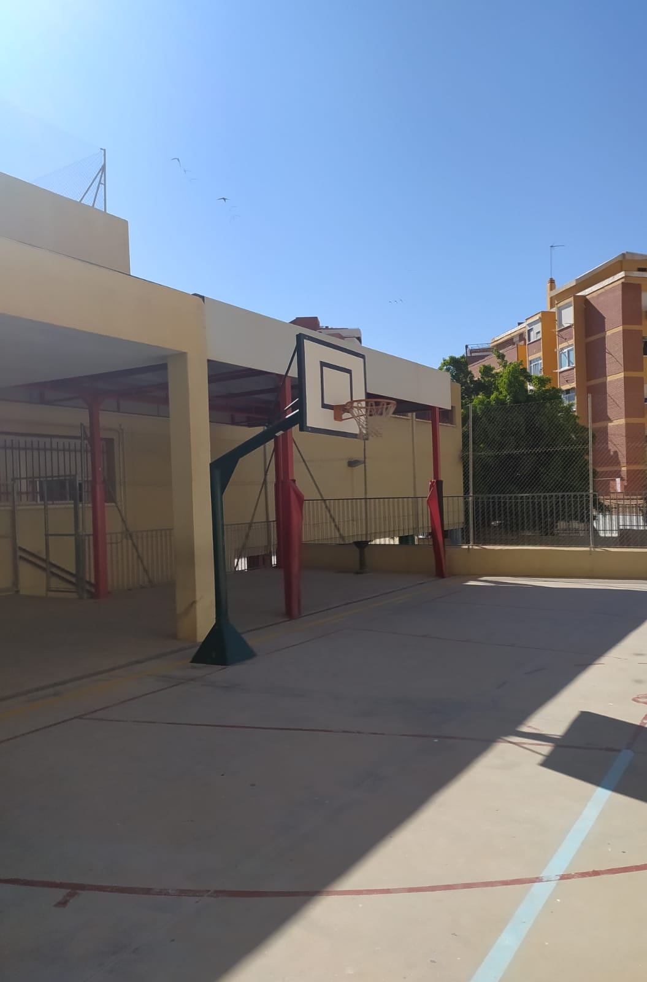
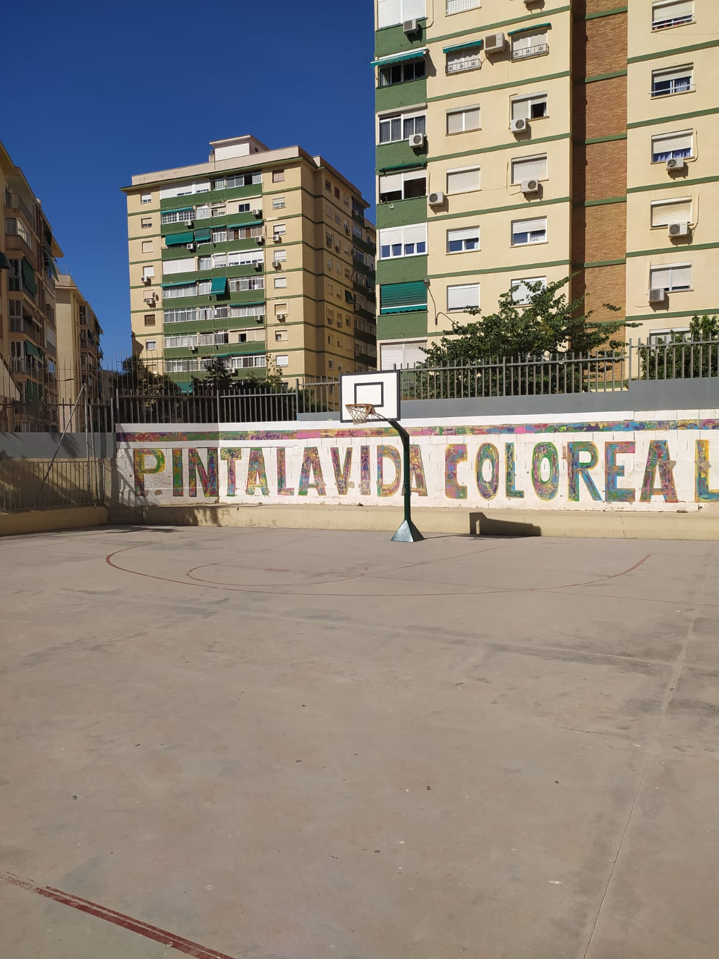

Slide 6
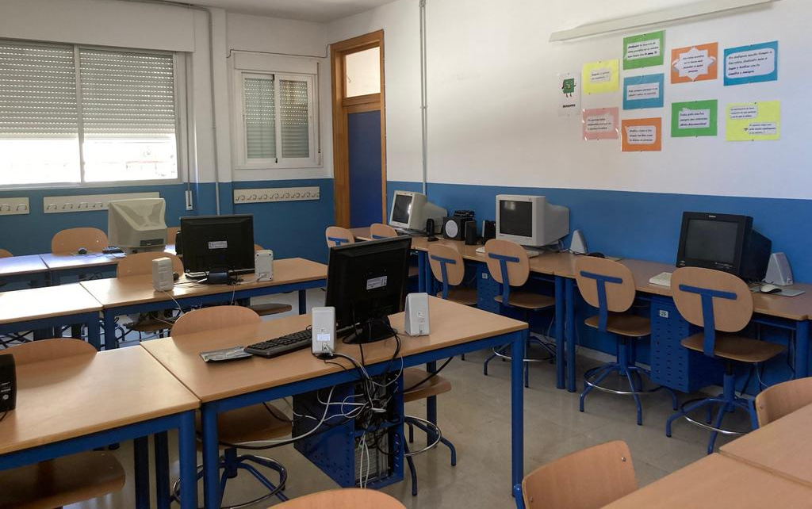
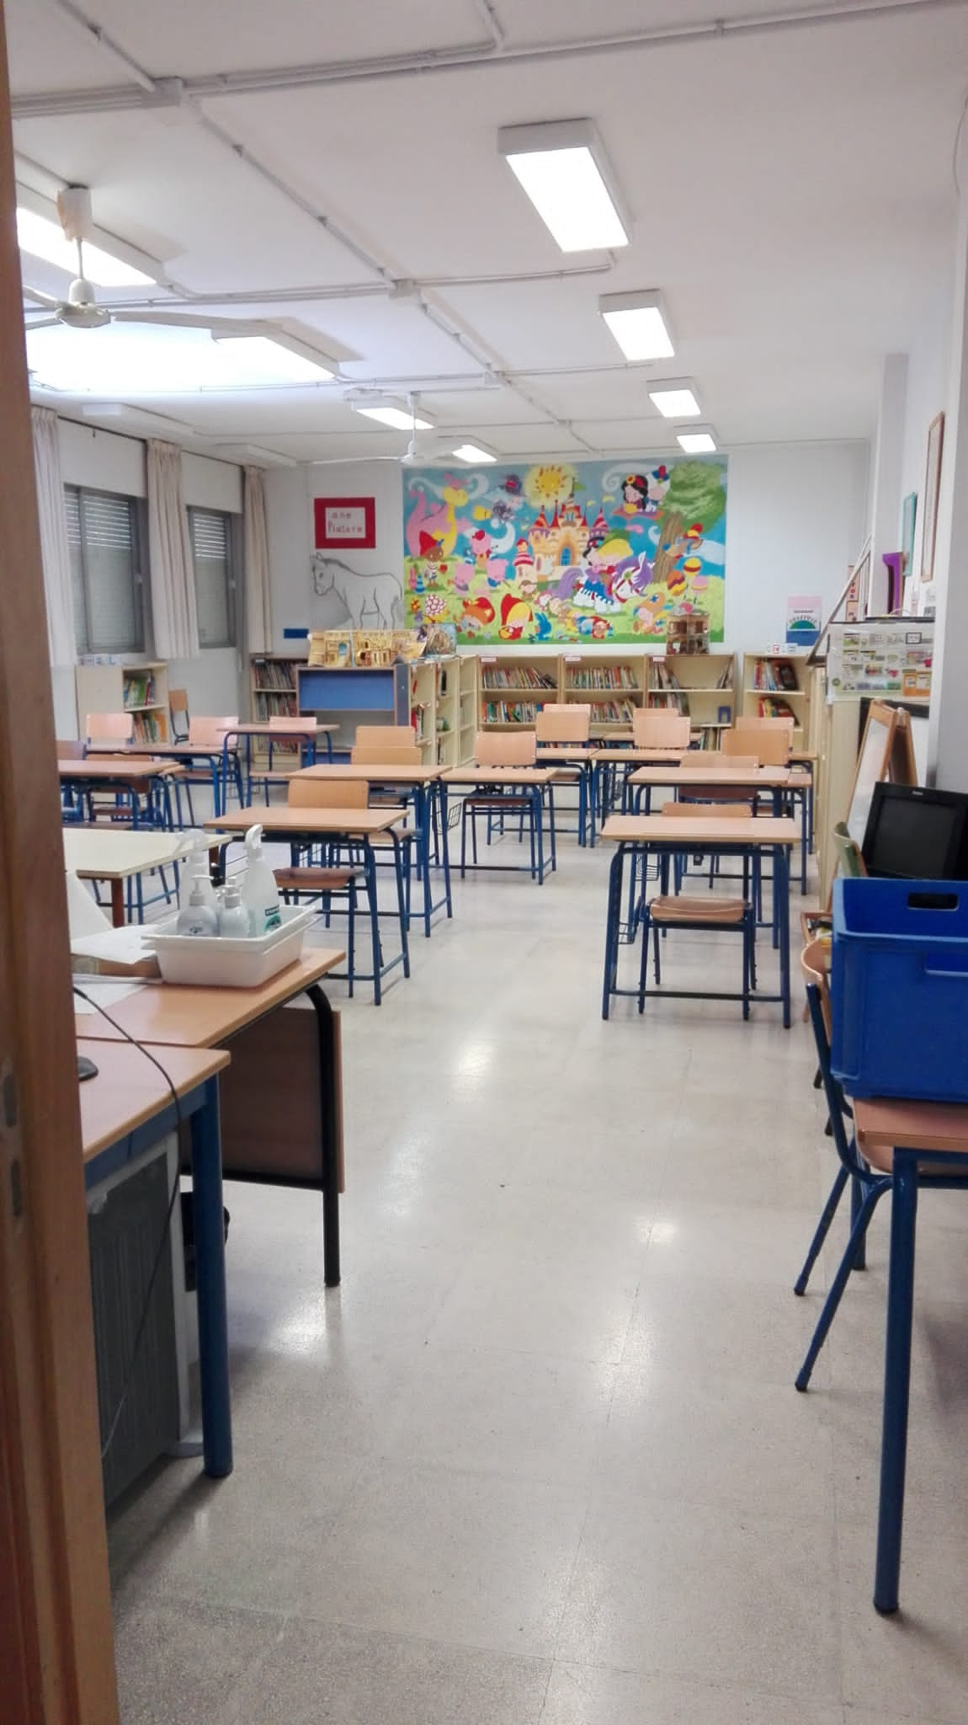
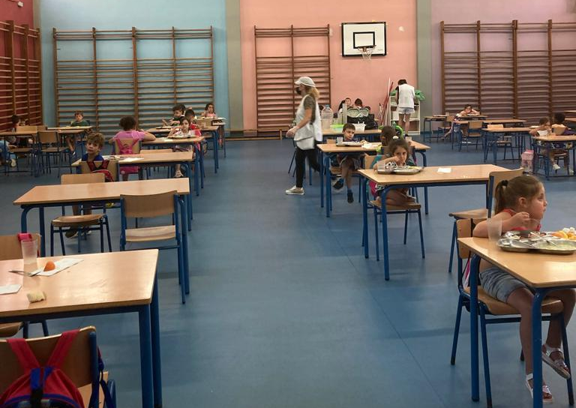

Slide 7
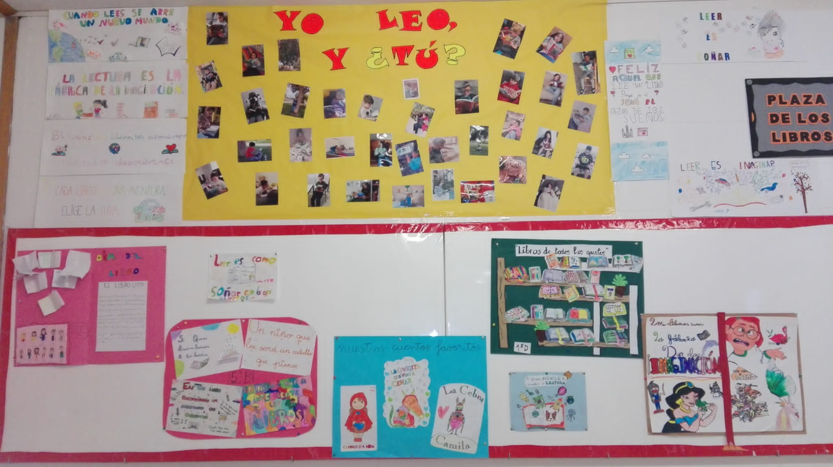
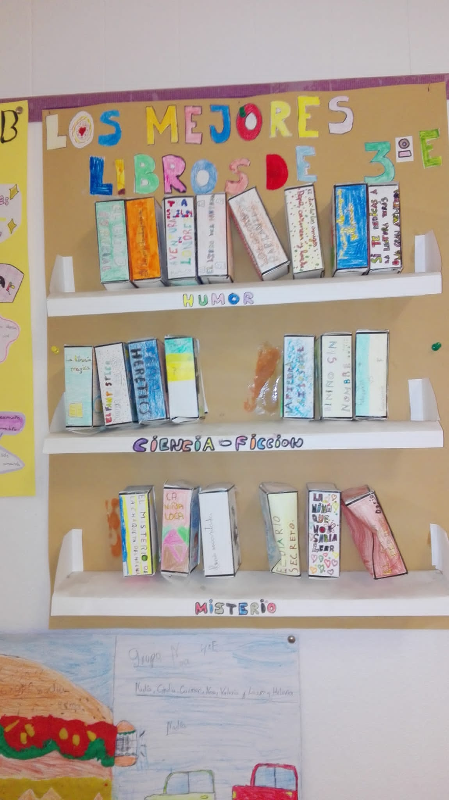
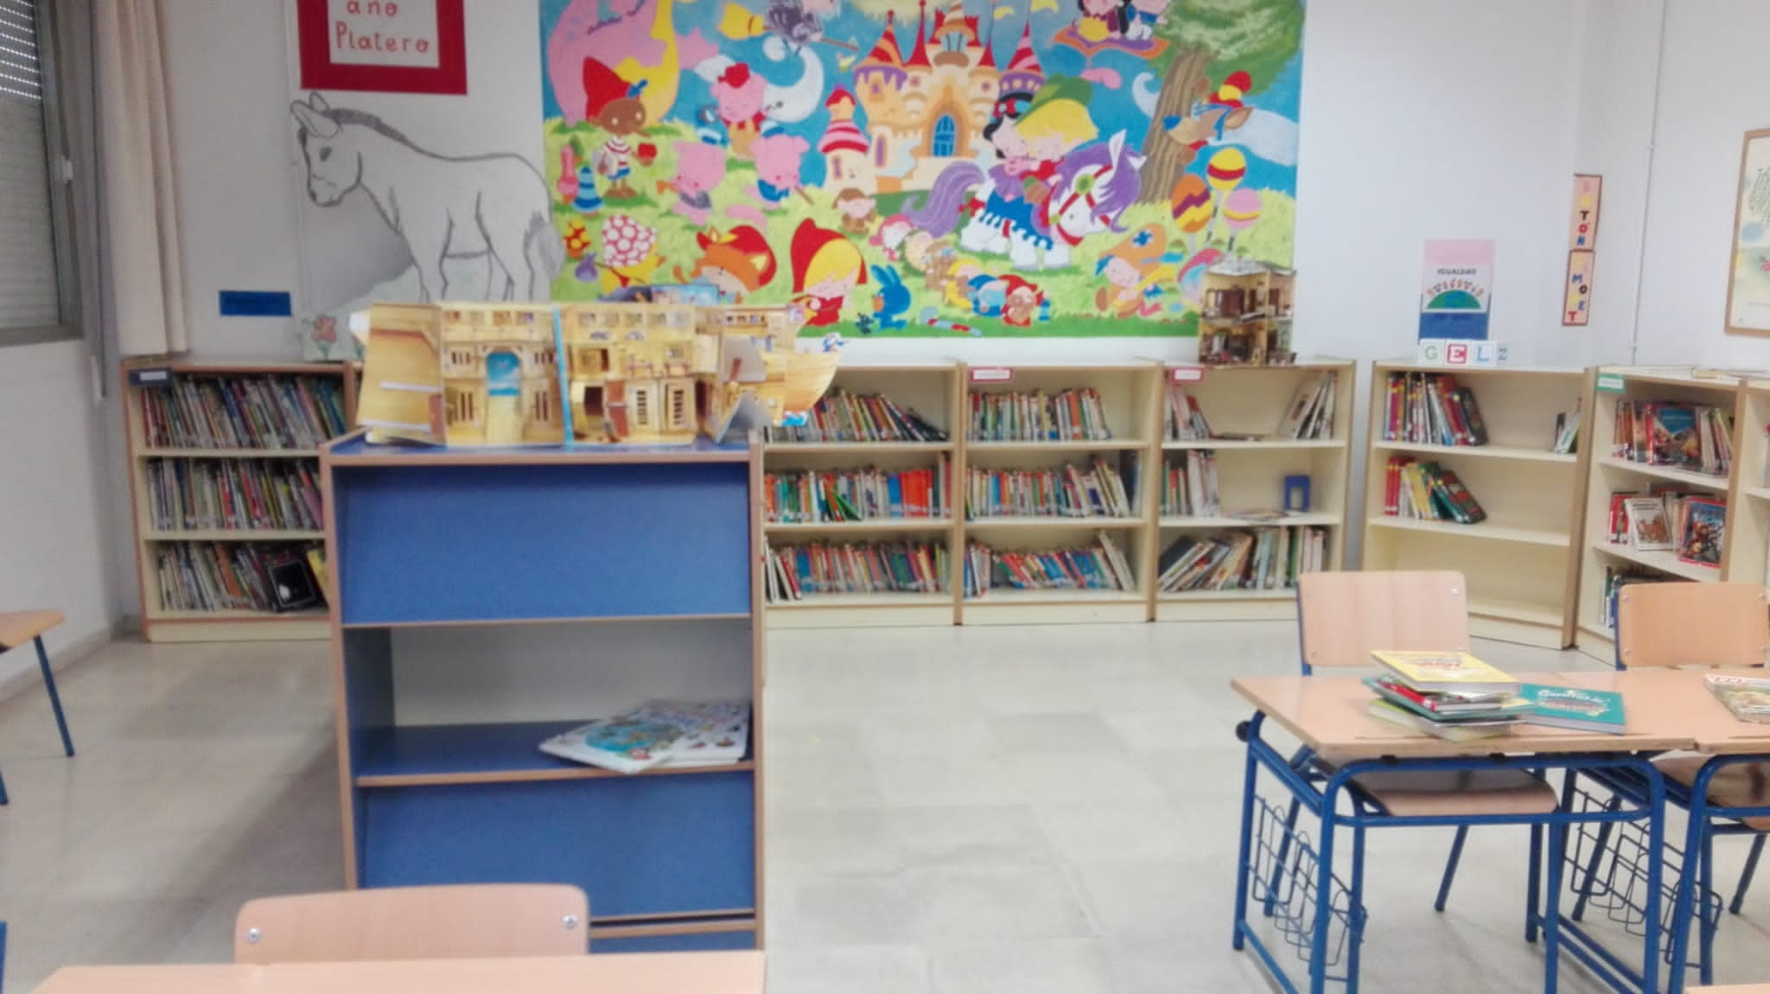

Slide 8
ZŠ COLEGIO DE EDUCACIÓN PRIMARIA SAN JOSÉ DE CALASANZ

Slide 9
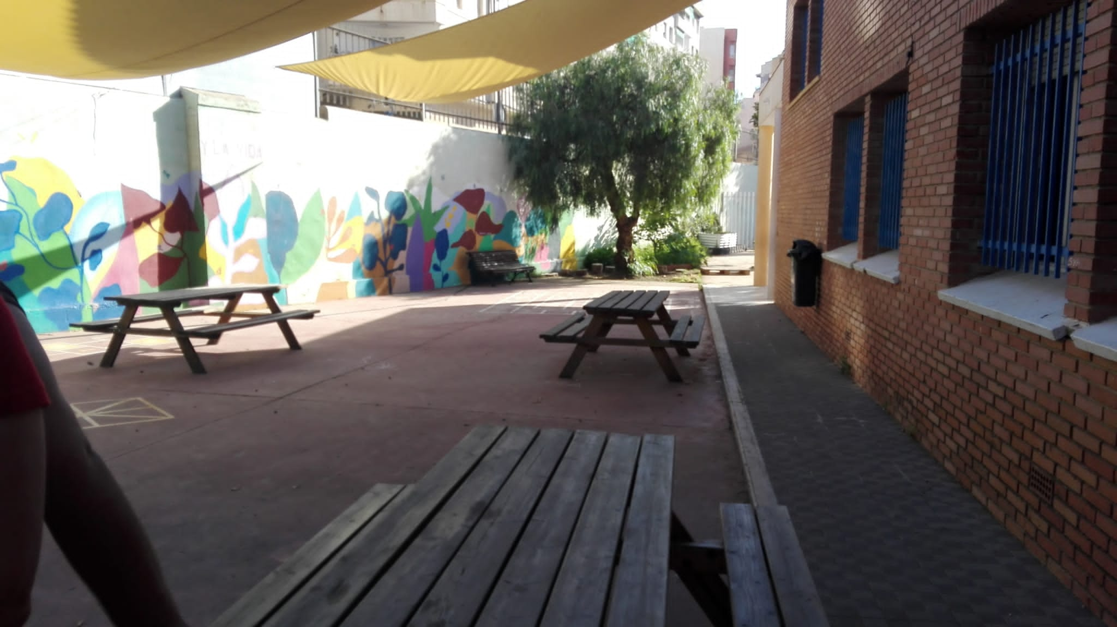
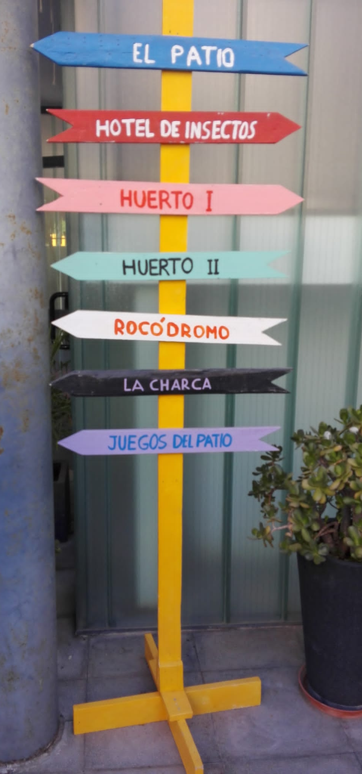
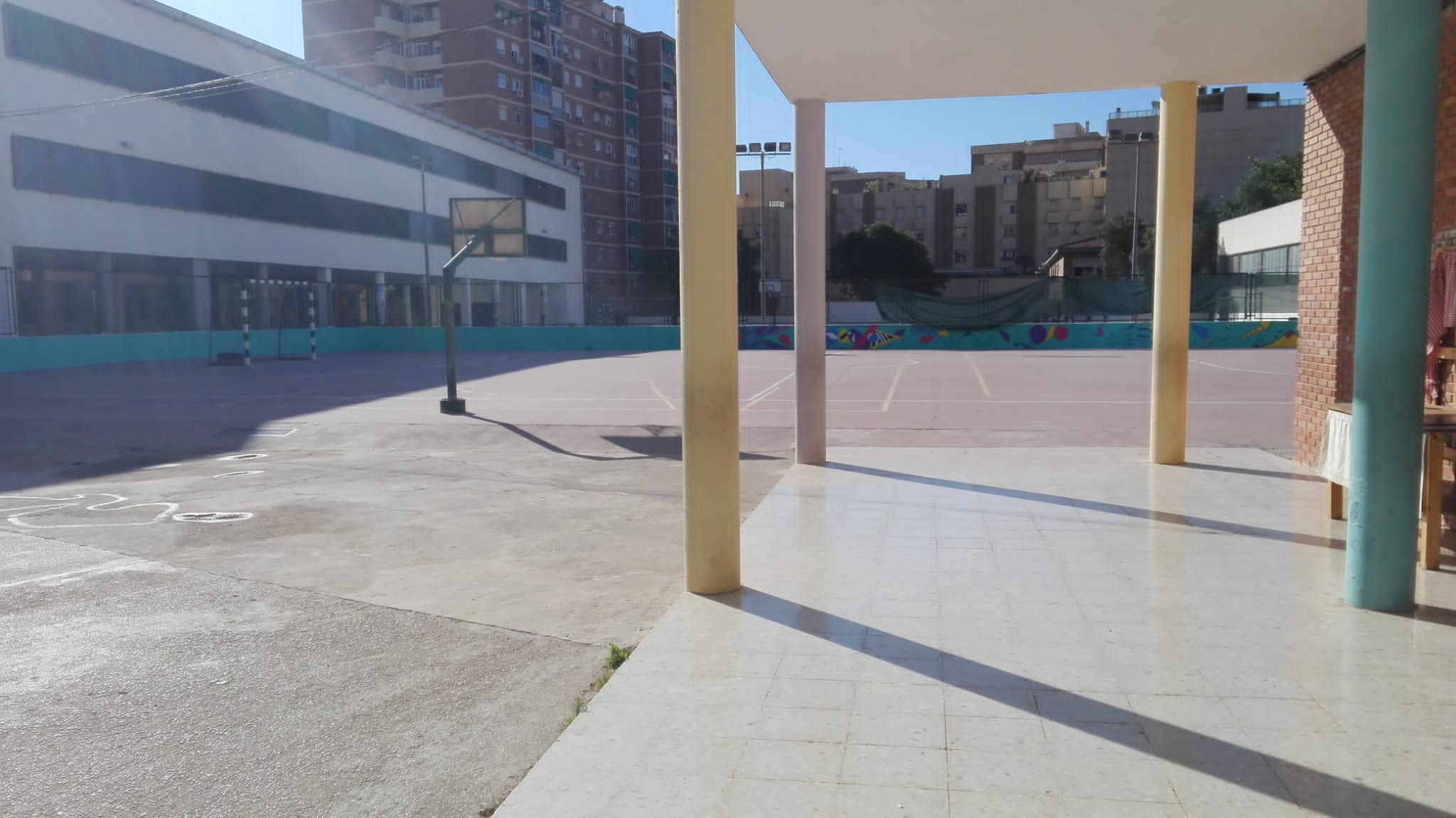

Slide 10
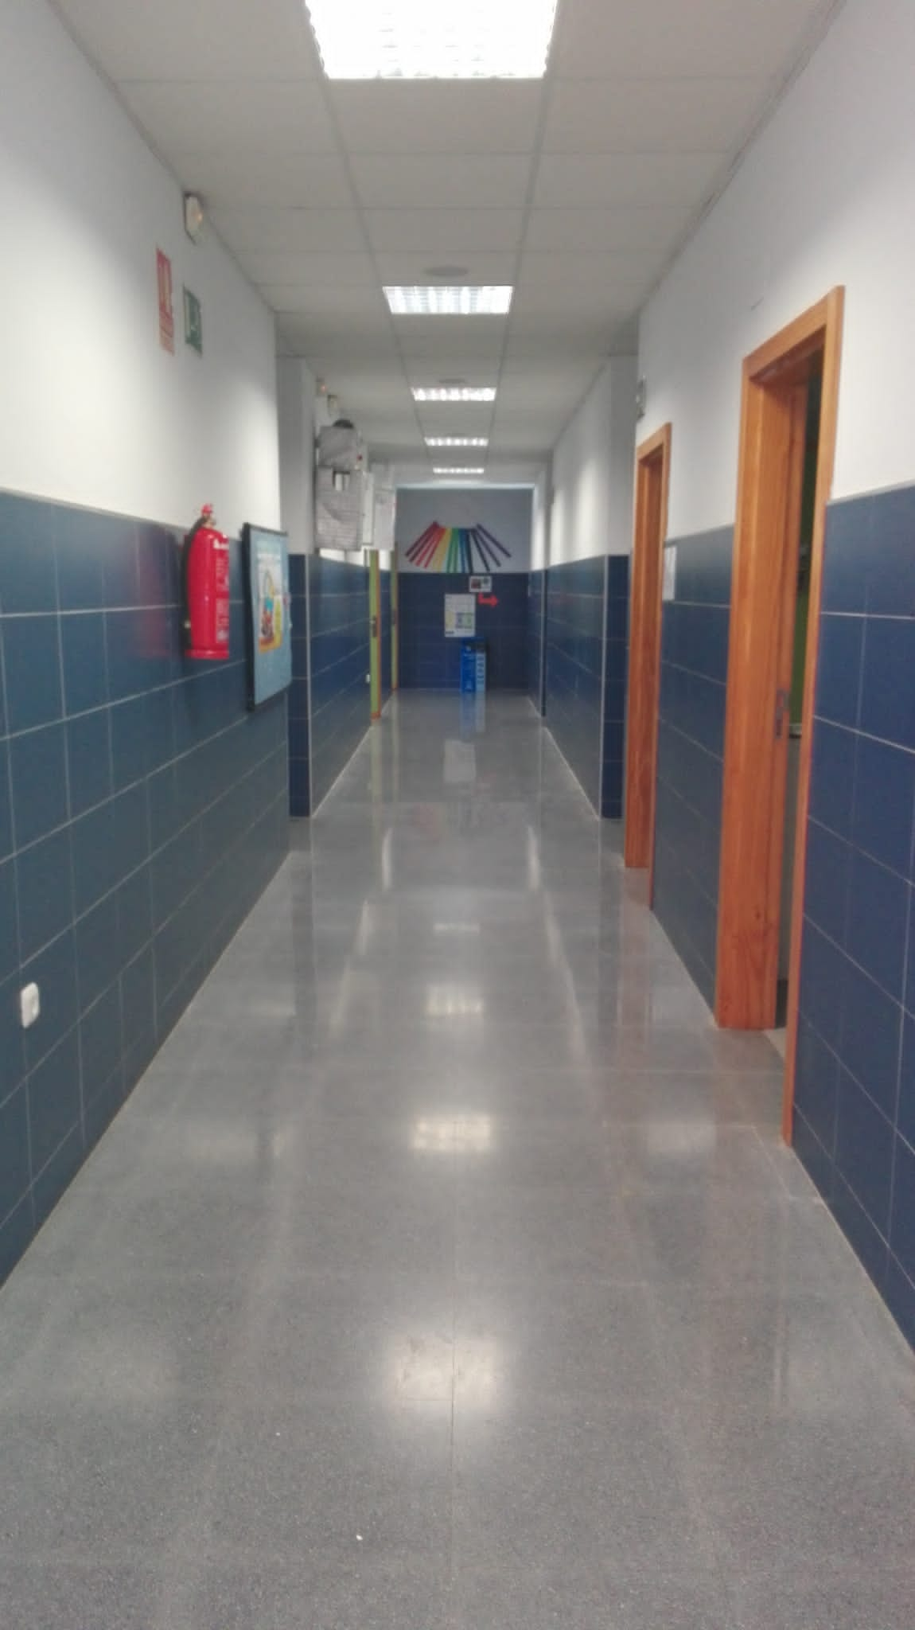
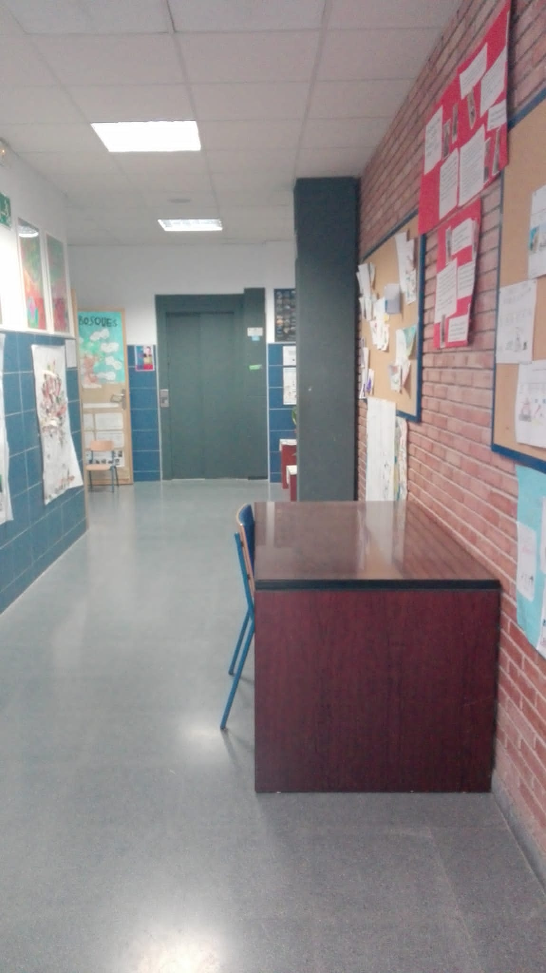

Slide 11
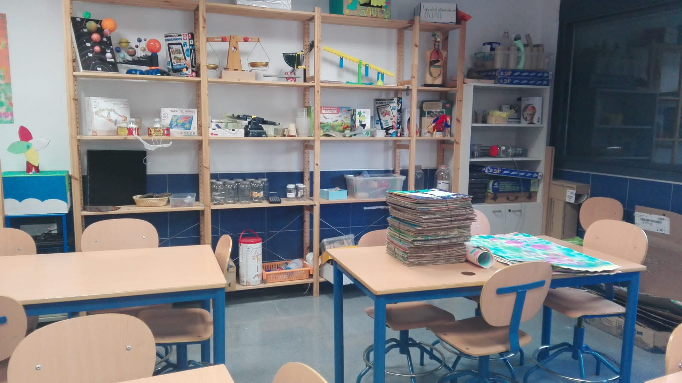
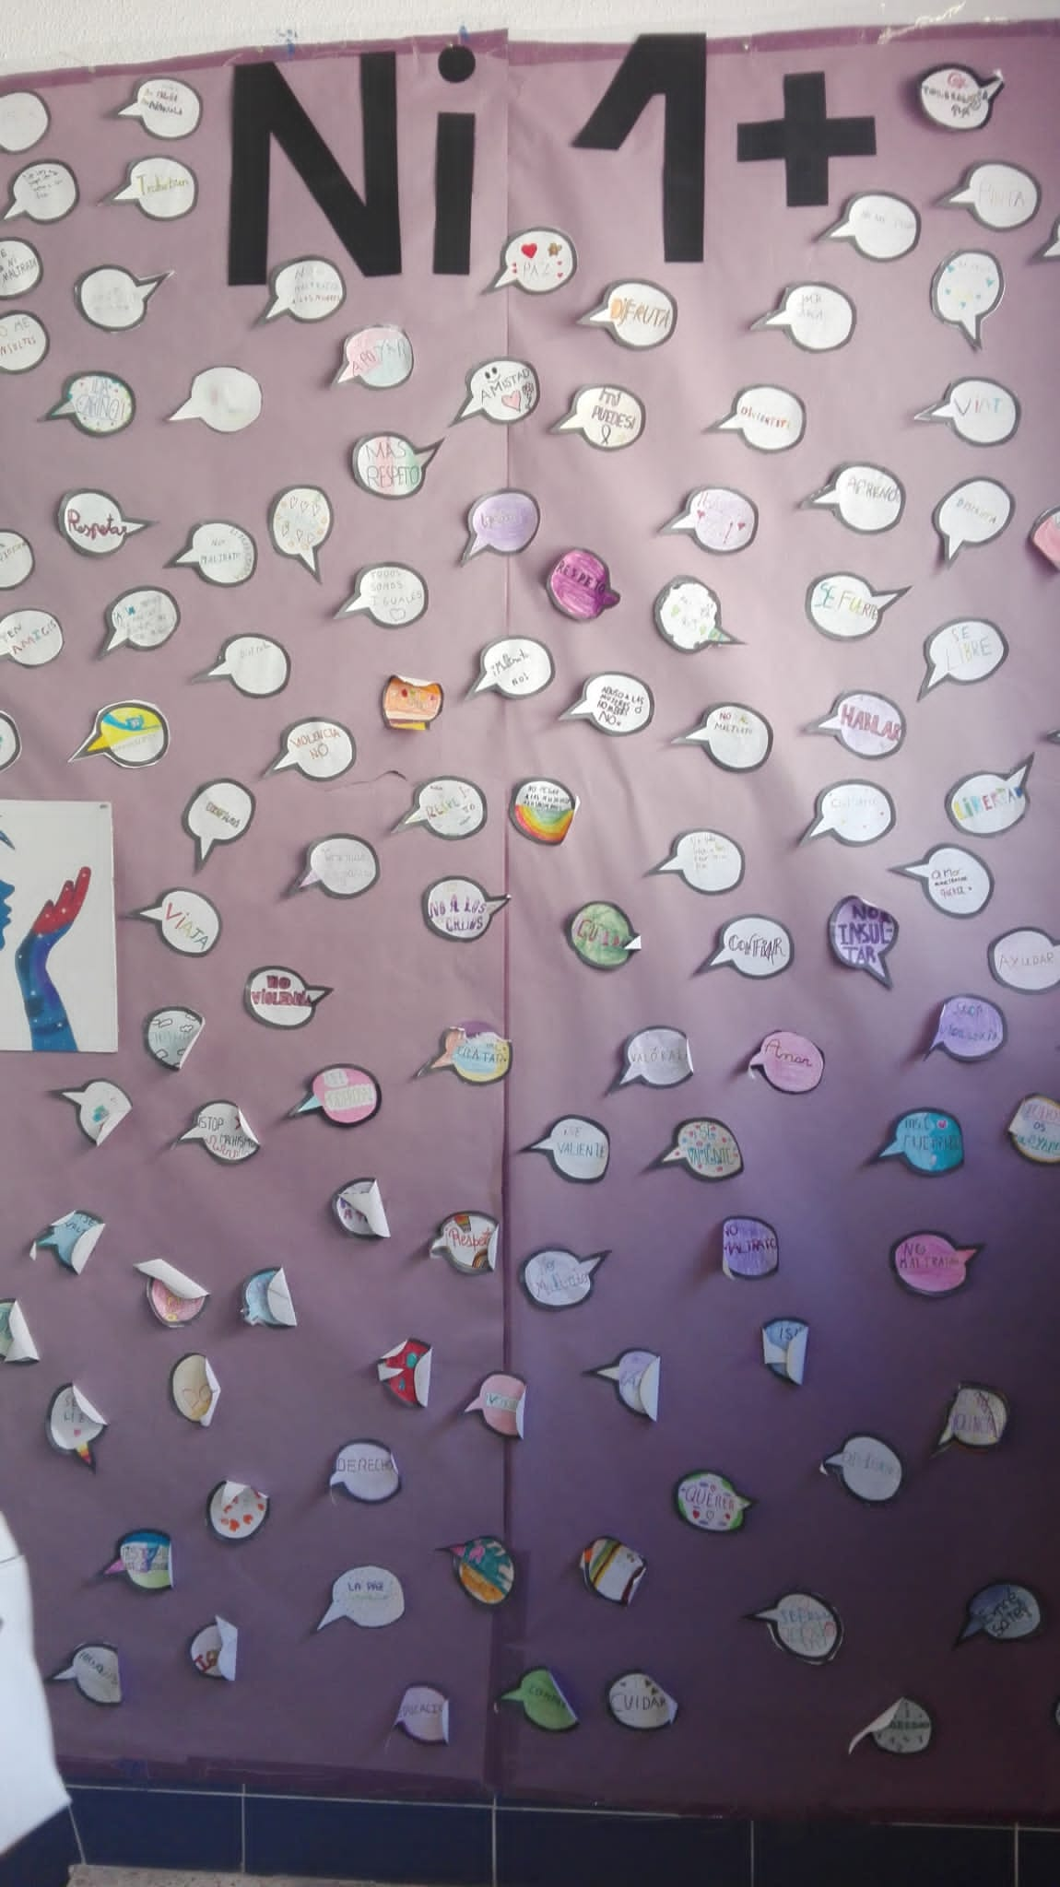
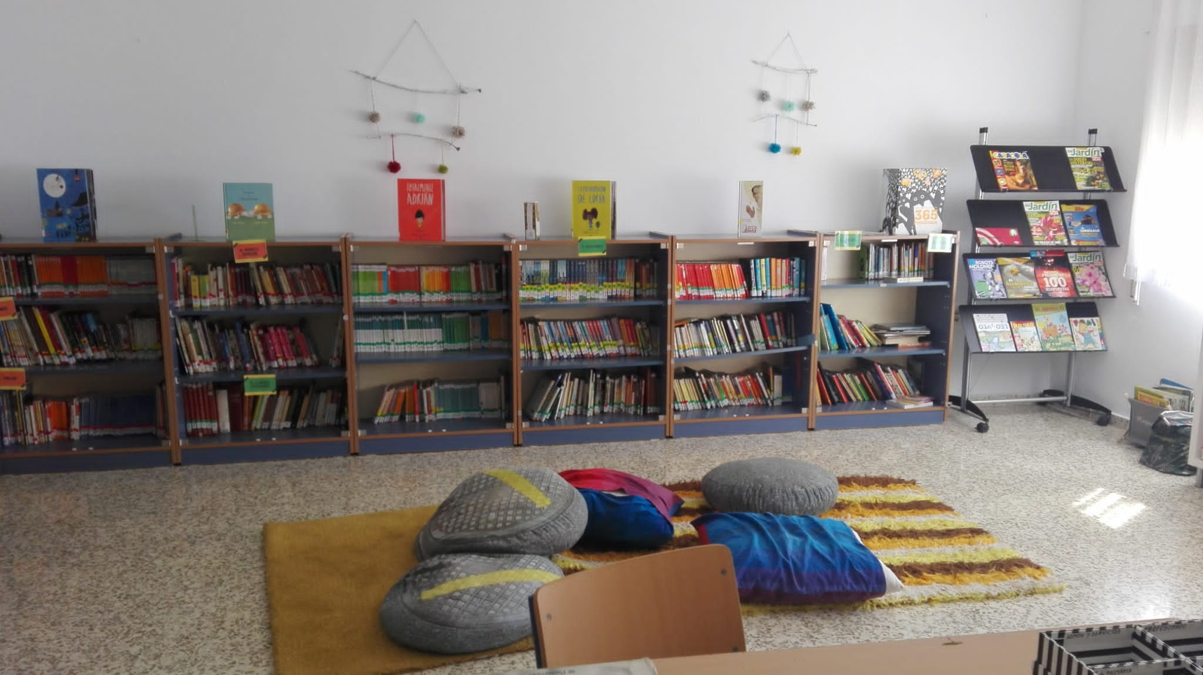

Slide 12
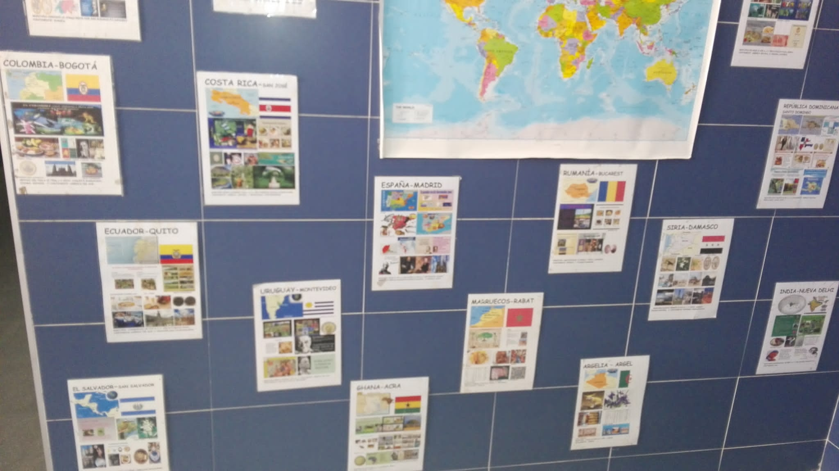
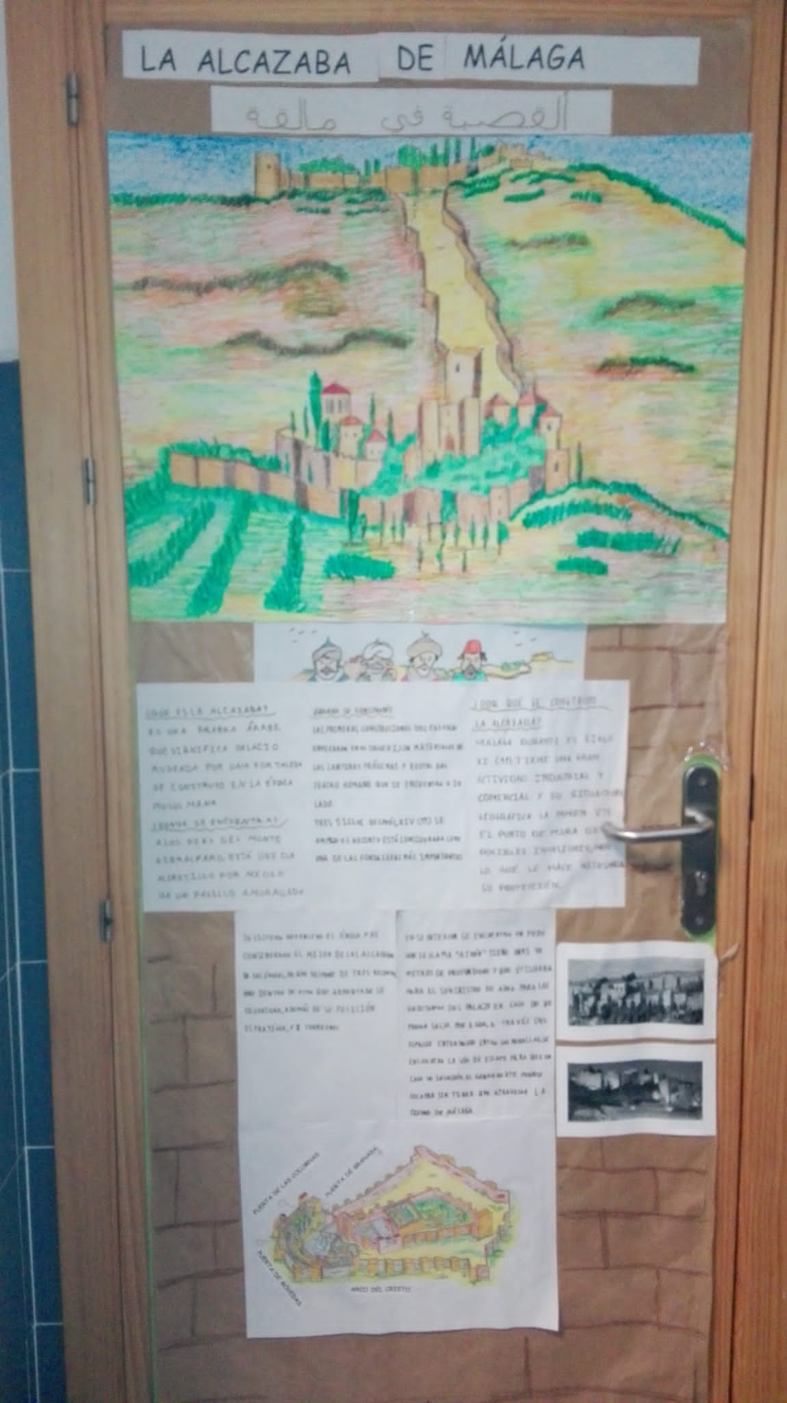
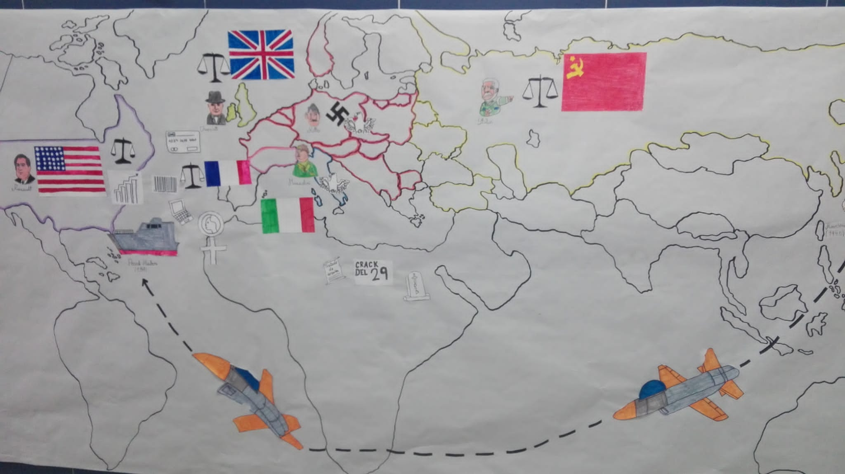

Slide 13
VYUŽITÍ V NAŠÍ PRAXI
projekt - “Poznej zemi svých spolužáků” - každá třída s žáky omj vypracuje základní informace o jejich zemi (vlajka, národní jídlo,...); na stěnu v chodbě, atriu se umístí mapa světa a dané projekty se rozmístí okolo. Do každé země se umístí špendlík s vlajkou dané země pro lepší představivost ostatních žáků.

